Slide 1
PHP 设计模式
—— 运用面向对象思想编写优雅代码的方法
孟凡斌

Slide 2

什么是面向对象？

Slide 3
什么是面向对象？
继承: 一个类会有子类，子类比原本的类（称为父类）要更加具体化
封装: 面向对象程序设计隐藏了某一方法的具体执行步骤
多态: 由继承而产生的相关的不同的类，其对象对同一消息会做出不同的响应
抽象: 简化复杂的现实问题的途径，它可以为具体问题找到最恰当的类定义

Slide 4

面向对象有什么好处？

Slide 5
面向对象有什么好处？
喝酒唱歌，人生真爽！
对酒当歌，人生真爽！
对酒当歌，人生几何？

Slide 6
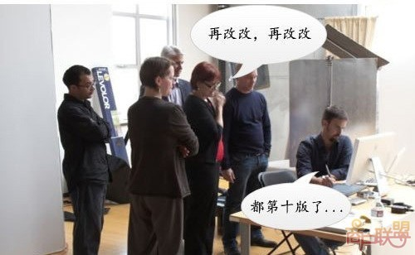
面向对象有什么好处？

Slide 7

面向对象有什么好处？

Slide 8
面向对象有什么好处？
只改要改之字——可维护
每个铅字下次还可以继续使用——可复用
如需加字，刻好需要加的字即可——可扩展
横排竖排都可以——够灵活
面向对象的封装、继承、多台——降低耦合度
设计模式——使程序更灵活、更可扩展、易复用

Slide 9
什么是设计模式？
模式便是特定环境下同类问题的一种解决方案
—— 四人帮
模式是“发现”的，不是“发明”的
—— 四人帮
每个模式都描述着一种在我们的环境中一遍又一遍地出现的问题，并描述了对该问题的核心解决方案，以此方式你可以使用该方案上百万次，而不需要重复做同样的事情
—— ？
世界上本没有设计模式，写代码的人多了，也便写出了模式
—— 迅哥

Slide 10
什么是设计模式？
Show me the code

Slide 11
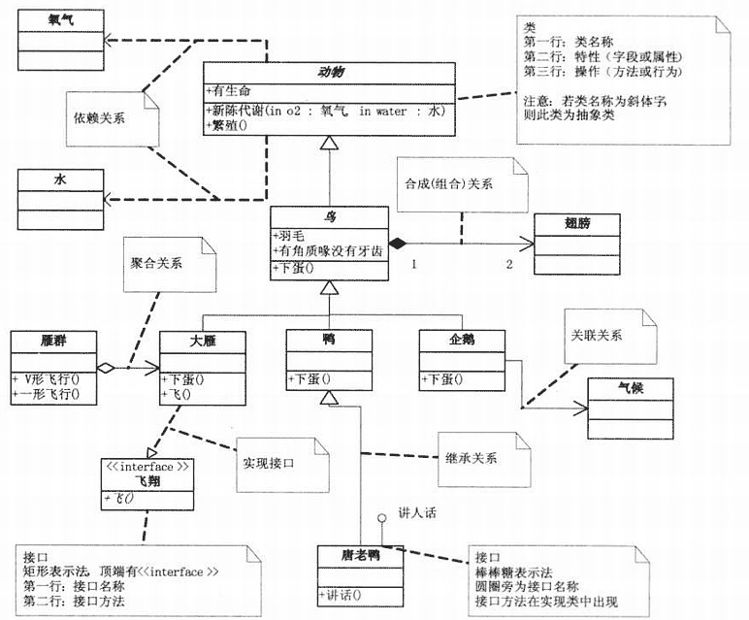

Slide 12
设计模式遵循的原则
单一职责
  就一个类而言，应该仅有一个引起它变化的原因，否则就等于把多种职责耦合在一起，导致削弱这个类完成其它职责的能力，也不宜修改。
开放-封闭
  对扩展开放，对修改关闭。面对新需求，对程序的改动是通过增加新代码进行的，而不是更改现有的代码。
依赖倒置
  抽象不应依赖细节，而细节应该依赖抽象。要针对接口编程，而不要针对实现编程。
里氏代换
  子类型必须能够替换掉它们的父类型。这样父类才能够真正被复用。

Slide 13
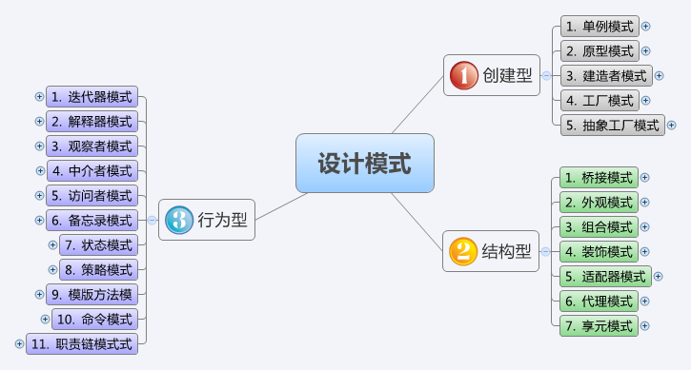
23种设计模式总览

Slide 14
创建型-生成对象
单例模式
  单例模式让类保证它自己仅有一个实例，并提供一个可访问它的全局访问点
工厂方法模式
  定义一个用于创建对象的接口，让子类决定实例化哪一个类。
抽象工厂模式
  提供一个创建一系列相关或相互依赖对象的接口，而无需指定它们具体的类。
原型模式
  通过clone原型创建新的对象，不需要知道任何创建的细节。

Slide 15
结构型-类与对象的灵活使用
组合模式
  将对象组合成树形结构以表示“部分-整体”的层次结构。该模式使得用户对单个对象和组合对象的使用具有一致性。
装饰者模式
  动态地给一个对象添加一些额外的职责，就增加功能来说，装饰模式比派生子类更灵活。
外观模式
  为子系统中的一组接口提供一个一致的界面，此模式定义了一个高层接口，这个接口使子系统更容易使用。

Slide 16
结构型-类与对象的灵活使用
适配器模式
  将一个类的接口转换成客户希望的另一个接口。该模式使得原本由于接口不兼容而不能一起工作的那些类可以一起工作。
代理模式
  为其他对象提供一种代理以控制这个对象的访问。

Slide 17
行为型-面向任务的解决方案
策略模式
  定义了算法家族，分别封装起来，让它们之间可以相互替换，此模式让算法的变化不会影响到使用算法的客户。
责任链模式
  使多个对象都有机会处理请求，从而避免请求的发送者和接收者之间的耦合关系。将这些对象连成一条链，并沿着这条链传递该请求，知道有一个对象处理它为止。
观察者模式
  定义了一种一对多的依赖关系，让多个观察者对象同时监听某一个主题对象。这个主题对象在状态发生变化时，会通知所有观察者对象，使它们能够自动更新自己。
中介者模式
  用一个中介对象来封装一系列的对象交互。中介者使各对象不需要显式地相互调用，从而使其耦合松散，而且可以独立地改变它们之间的交互。

Slide 18
行为型-面向任务的解决方案
命令模式
  将一个请求封装为一个对象，从而使你可用不同的请求对客户进行参数化操作；
状态模式
  当一个对象的内在状态改变时允许改变其行为，这个对象看起来像是改变了其类。该模式把状态的判断逻辑转移到表示不同状态的一系列类当中，从而把复杂的判断逻辑简单化。
模板方法模式
  定义一个操作中算法的骨架，将一些步骤延迟到子类中。模板方法使得子类可以不改变一个算法的结构即可重定义该算法的某些特定步骤。
访问者模式
  表示一个作用于某对象结构中的各元素的操作。它使你可以在不改变各元素的类的前提下定义作用于这些元素的新操作。

